Slide 1
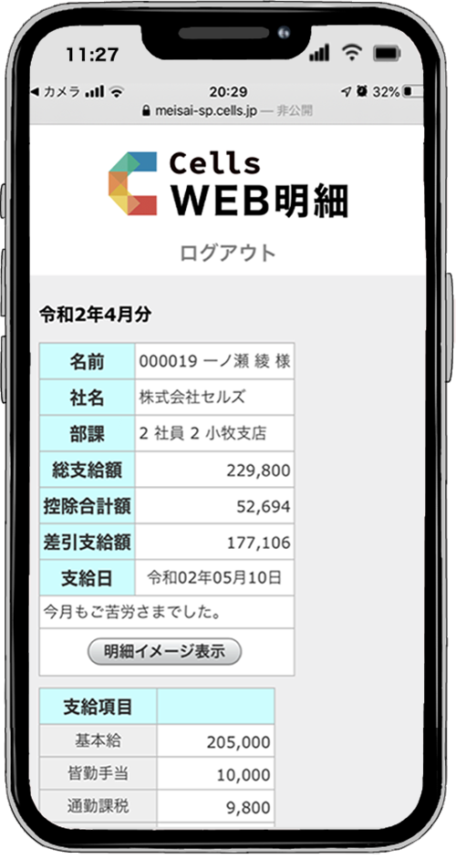







○○社労士事務所からの新提案！
給与明細は
スマホで確認！
店舗、営業先、派遣先、そして在宅勤務。
WEB明細なら従業員の働く場所を選びません。
会社側のメリット
従業員側のメリット
1. コストの大幅削減！
紙や印刷代、輸送コストを削減できます。
1. いつでもどこでも確認できる！
当日の朝0時からスマホやパソコンで確認できます。
2. 安心セキュリティ！
万一の取り違えと漏洩のリスクを回避できます。
2. 紛失の心配は不要！
ID/パスワードで保護されているため他人に見られることもありません。
3. 業務効率化！
印刷や封入、投函、紛失による明細の再発行作業は不要です。
3. 過去の明細等も確認できる！
過去の明細や源泉徴収票も確認でき、必要に応じて印刷もできます。
WEB明細はこんな会社におすすめです！
・拠点数が多い
・在宅勤務者が多い
・不定期な勤務や
アルバイトが多い
・パソコンを持たない
従業員が多い
【お問い合わせ】
○○社会保険労務士事務所
社会保険労務士○○○○
電話：○○-○○○○-○○○○
Mail：〇〇〇＠～
【提供元】株式会社セルズ

Slide 2


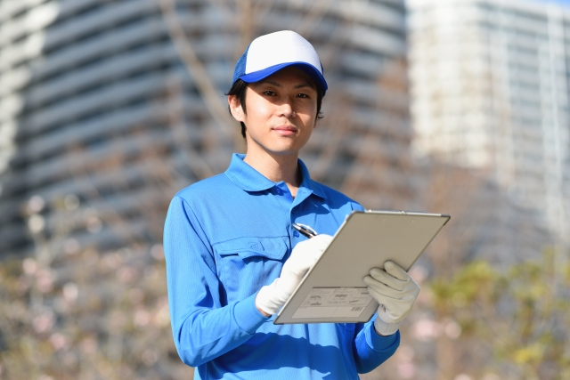


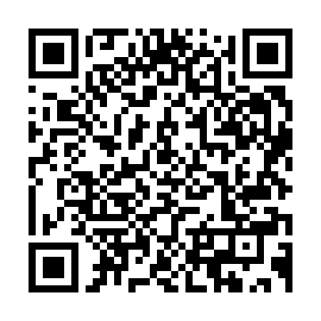
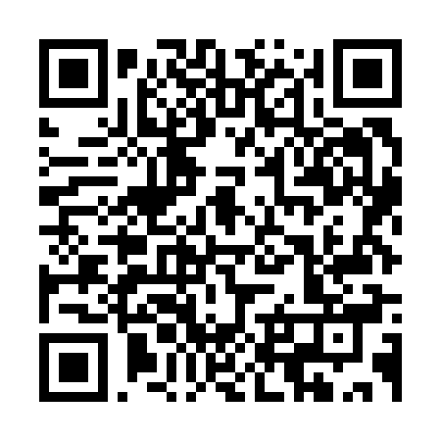
WEB明細ご利用の流れ
毎月の処理の流れ
WEB明細新規ご利用時
給与賞与等の電磁的交付による同意書
従業員ログイン用 ID/パスワード通知書
社労士事務所
従業員
・給与賞与明細
・源泉徴収票
・各種お知らせ
WEB明細
毎月給与計算後明細等
データをアップロード
給与支給日から最大
2年間明細を閲覧可能
・明細閲覧・印刷
・通知書再交付
・パスワード変更
・その他従業員管理
企業ログイン用
ID/パスワード通知書
同意書
社労士事務所
給与担当者
会社
万全のセキュリティ体制！
✔ データはMicrosoft Azureのクラウド上で、日本国内のデータセンターに安全に保管
✔ 不正アクセスを防ぐWAFや暗号化通信（TLS/SSL）により、サイバー攻撃からデータを保護
✔ ISO27001およびISO27017システム認証取得済みのソフト開発会社が提供するシステムで管理
詳しい操作方法はこちら
企業用マイページマニュアル
https://www.cells.co.jp/kyuyo-s/wp-content/uploads/manual/webmeisai/sousa-co.pdf
従業員マイページマニュアル
https://www.cells.co.jp/kyuyo-s/wp-content/uploads/manual/webmeisai/sousasmart.pdf
WEB明細動作環境
パソコン
Windows 11
ブラウザ
Google Chrome最新版
Microsoft Edge最新版
スマートフォン
iOS：safari
Android：Google Chrome
※携帯電話（フィーチャーフォン）では
閲覧機能をご利用いただけません。
※スマートフォンの場合は個人の閲覧用
サイトのみご利用が可能です。
2025.10 版

